Slide 1

Club Paraíso Animal
Una Residencia y Centro de Rehabilitación y Bienestar para animales con necesidades especiales

Slide 2
El Club Paraíso Animal es un centro de rehabilitación y bienestar para animales con necesidades especiales de conducta.
Ofrece residencia permanente y temporal a animales en tres modalidades.
Se desarrolla en un entorno de granja autosuficiente para mayor eficacia y rentabilidad.
Busca financiamiento para la construcción de sus instalaciones en tres etapas.
El proyecto es viable y sostenible, con un plan de negocios sólido y diversas fuentes de ingresos.
Resumen ejecutivo
Puntos clave:

Slide 3
Misión: Brindar rehabilitación, bienestar y un hogar permanente o temporal a animales con necesidades especiales.
Visión: Ser un centro de referencia en la rehabilitación y bienestar animal, reconocido por su modelo innovador y sostenible.
Valores: Respeto, compasión, responsabilidad, compromiso, innovación.
Descripción del proyecto
Puntos clave:

Slide 4
Modalidades de residencia
Puntos clave:
Propiedad: El Club Paraíso Animal asume la propiedad del animal.
B) Entrega definitiva con compromiso de gastos: El donante del animal se compromete a cubrir total o parcialmente los gastos.
C) Entrega temporal: Todos los gastos son cubiertos por el donante temporal.

Slide 5
Entorno de granja autosuficiente
Puntos clave:
Beneficios:
              Mayor eficacia en la rehabilitación.
Mayor bienestar animal.
Reducción de costos operativos.
Fuente de ingresos adicionales.

Slide 6
Fuentes de ingresos
Puntos clave:
Membresías
Actividades "diplomáticas"
Actividades en la granja
Hotel para animales
Tienda
Grooming
Adiestramientos y entrenamientos
Proyectos agropecuarios autosustentables

Slide 7
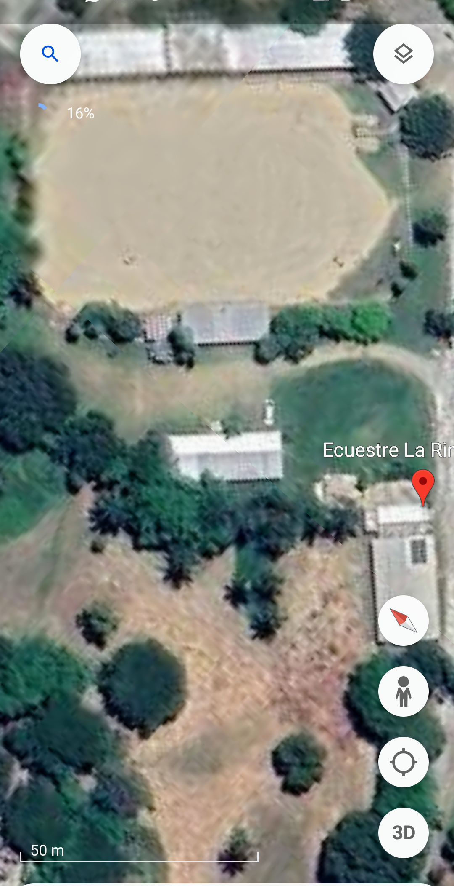

Necesidades espaciales
Puntos clave:
50,000 metros cuadrados para las instalaciones del Club Paraíso Animal.

Slide 8
Presupuesto
Puntos clave:
Primera etapa (1 año): 5,000,000 pesos
Segunda etapa (1 año): 3,000,000 pesos
Tercera etapa (2 años): 20,000,000 pesos

Slide 9
Sostenibilidad
Puntos clave:
Modelo de negocio diversificado.
Ingresos recurrentes.
Bajos costos operativos.
Gestión eficiente.

Slide 10
Impacto social
Puntos clave:
Mejora la calidad de vida de animales con necesidades especiales.
Promueve la tenencia responsable de mascotas.
Educa a la población sobre la importancia del bienestar animal.
Genera empleos y oportunidades de desarrollo en la comunidad.

Slide 11
Llamado a la acción
Puntos clave:
Solicitamos un financiamiento de 28,000,000 pesos para la construcción del Club Paraíso Animal en 3 etapas.
Este proyecto es una oportunidad única para mejorar la vida de miles de animales y generar un impacto positivo en la sociedad.
Confiamos en que Promipyme apoyará este proyecto innovador y sostenible.

Slide 12
Información de contacto
Nombre: Guillermo Miniño
Correo electrónico: g.e.minino@gmail.com
Teléfono: (809) 729-4827
Página web: www.clubparaisoanimal.org (en construcción)
Redes sociales: Patreon, Facebook, Instagram, X
Nombre: Rocio Estevez
Correo electrónico: rocioestevez13@gmail.com
Teléfono: (829) 521-0639
Página web: www.clubparaisoanimal.org (en construcción)
Redes sociales: Patreon, Facebook, Instagram, X

